Slide 1


Slide 2

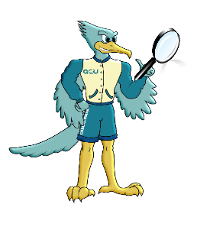
¿Qué es la Contraloría Social?
Es la participación Organizada, a través de la cual la ciudadanía lleva a cabo tareas de vigilancia, seguimiento y evaluación de los programas, proyectos, obras, apoyos, servicios, tramites y acciones que realiza el gobierno; asegurándose que se cumplan en tiempo y forma.
¿Para que sirve la Contraloría Social?
Combatir la corrupción, vigilar el uso eficiente de los recursos públicos, vigilar la conducta de las personas servidoras públicas, vigilar la transparencia en las acciones de gobierno.
¿Cómo podemos participar en las acciones de la Contraloría Social?
Vigilando que las acciones de gobierno se hagan con transparencia, que sus oficinas brinden un buen servicio con calidad y respeto, presentando quejas y/o denuncias en las instancias correspondientes.

Slide 3

¿Qué es un comité de Contraloría Social?
Forma de Organización social constituida por beneficiarios de programas sociales u otros interesados que vigilan, dan seguimiento y evalúan la ejecución de los programas, la correcta aplicación de los recursos asignados y el adecuado actuar de los servidores públicos responsables de los mismos.
Utilidad Social e importancia de la Contraloría Social
Ciudadaniza el combate a la corrupción y a la impunidad en los programas federales de desarrollo social.
Vigila las acciones gubernamentales para influir en la correcta aplicación de los recursos públicos y en la mejora de la gestión publica.
Inhibe el uso de los programas para fines distintos al desarrollo social.
Dota de herramientas a la ciudadanía y población beneficiaria para identificar y denunciar posibles irregularidades.

Slide 4
Utilidad Social e importancia de la Contraloría Social.
Fortalece la transparencia y rendición de cuentas.
Permite el acercamiento entre el gobierno y la ciudadanía e incrementa la confianza.
Abre nuevos espacios participativos y mejora los existentes.
Busca la participación ciudadana efectiva que genere impacto en la lucha contra la corrupción y la impunidad.

Slide 5
Normatividad aplicable a la Contraloría Social.
Ley Genera de Desarrollo Social
Reglamento de la Ley General de Desarrollo Social
Reglamento interior de la secretaria de la función publica.
Lineamientos para la promoción y operación de la Contraloría Social en los programas federales de Desarrollo Social

Slide 6

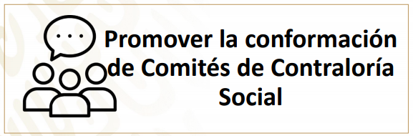

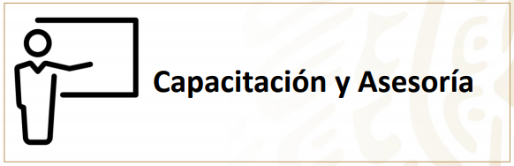
Principales actividades de la Contraloría Social:

Slide 7
¿Quiénes participan?
Población Beneficiada
Órganos e Control (OIC y OEC)
Organizaciones Sociales y civiles e Instituciones académicas
Otros Actores Interesados (CPC´S OSC, etc.)
Instancias Normativas
Instancias Ejecutoras
Secretaría de la función Pública

Slide 8

Comités de Contraloría Social
Beneficio
Población beneficiaria directa
Población beneficiaria indirecta.

Slide 9
Comités de Contraloría Social
Se conforman de manera libra y voluntaria
Dan a conocer las acciones y resultados de las actividades
Las personas responsables del programa deben proporcionar información completa y oportuna
Pueden vincularse con otros actores para fortalecer sus actividades y metas
Otros grupos ya conformados pueden realizar actividades solicitando su registro ante la instancia correspontiente

Slide 10
Revisión y Validación de Documentos de Contraloría Social
Esquema de contraloría social
Programa Anual de Trabajo de contraloría social
Guía Operativa

Slide 11
Revisión y Validación de Documentos de Contraloría Social
Se levantara una minuta por cada reunión del CCS, estas son:
Al menos una reunión para constituir el Comité de Contraloría Social (CCS)
Al menos una reunión con los beneficiarios y el CCS para proporcionar la capacitación.
Al menos una para la distribución y cierre del presupuesto.
Al menos una para la distribución y cierre de los materiales de capacitación
Al menos una para la distribución y cierre de los materiales de difusión.
Supervisar por lo menos al final del ejercicio que se hayan hecho todas las actividades programadas en el PITCS.
Otra para realizar el informe del CCS.
Reporte final de quejas y sugerencias
Una ultima para analizar los resultados del ejercicio de CS y elaborar un reporte de acciones de mejora.
Se deberán de registrar todas las minutas en el SICS.

Slide 12
Proceso de revisión y validación de documentos de Contraloría Social
Fases
2
Informe de revisión
3
Reenvío de documentos actualizados
4
Documentos Verificados para validación
5
Oficio de Validación
1
Recepción de documentos

Slide 13
¿En donde puedo poner una queja, denuncia, comentario o felicitación sobre el actuar del gobierno?
En las contralorías municipales, las contralorías de las instituciones gubernamentales y, la secretaria de transparencia y rendición de cuentas.
¿Cuáles son los datos que debo de incluir en las quejas, denuncias, comentarios o felicitaciones?
Fecha, lugar, institución, nombre de la persona servidora publica involucrada, relatoría con detalle de los hechos, presentar pruebas, nombre y numero telefónico de la persona que pone la queja.

Slide 14
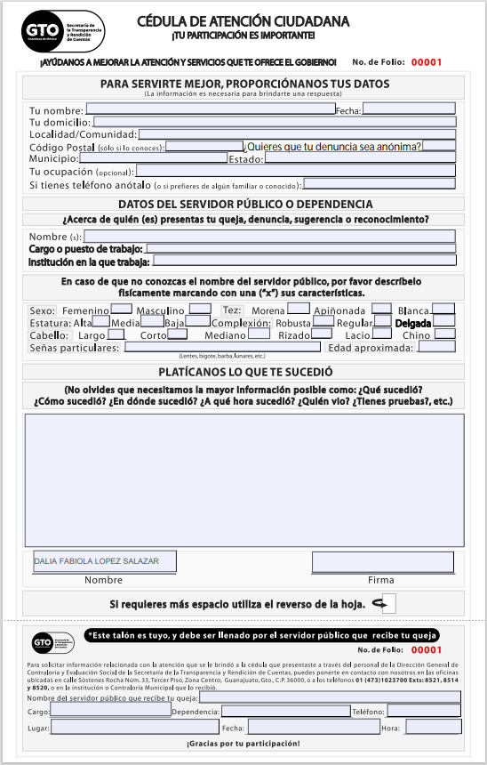
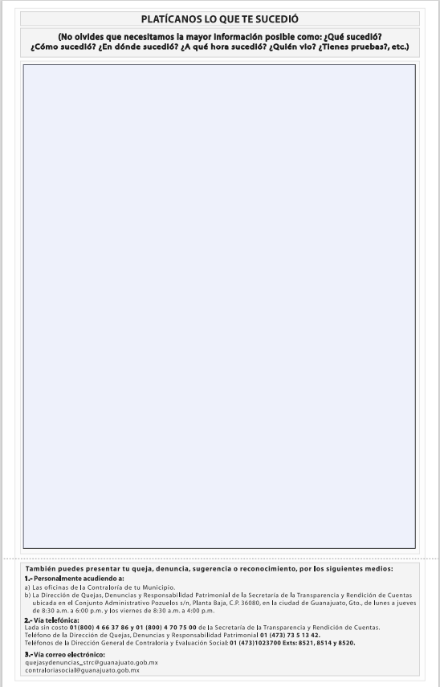
Cédula de atención ciudadana

Slide 15
Atención en el Comité de Contraloría Social Universidad Politécnica de Pénjamo:
M.E. Graciela Santoyo Tafoya
Responsable de Contraloría Social UPPE.
01 (469) 692 60 00 Ext. 112
CORREO ELECTRÓNICO:
gsantoyo@uppenjamo.edu.mx
planeación@uppenjamo.edu.mx
Dirección: Carretera Irapuato-La Piedad km 44, Predio el Derramadero CP 36921
Pénjamo, Gto.

Slide 16
Atención en la Secretaría de Transparencia y Rendición de Cuentas:
Lada sin costo 800 470 7500 y 800 HONESTO
Teléfono: (473) 102 3714
http://strc.Guanajuato.Gob.mx/quejasydenuncias
Quejasydenuncias_strc@Guanajuato.Gob.mx
contraloriasocial@Guanajuato.Gob.mx
Dirección: Conjunto Administrativo Pozuelos S/N, Guanajuato, Gto. CP 36080

